Slide 1


MATEMATIKE 1 Tema: Kalkulatori
Punoi: Blenda Abazi
ID: 222364884
Prof: Hizer Leka
Kolegji UBT

Slide 2
01
03
02
04
Pershkrimi I kodit
Hyrje
Kodi
Shembuj

Slide 3

01
Hyrje

Slide 4
Përshkrimi i funksioneve që mundëson kalkualtori
Kalkulatori na ndihmon ne lehtesimin e llogaritjeve te ndryshme.
Kalkulatorin te cilin e kam pregatitur une mundeson zbritjen, mbledhjen, shumezimin, pjesetimin, pjesetimin 1/x(nje numer qe e zgjedhim ne), gjetjen e perqindjes, llogaritje me numra negativ, gjetjen e rrenjes katrore dhe fuqin katrore .

Slide 5
02
Kodi

Slide 6
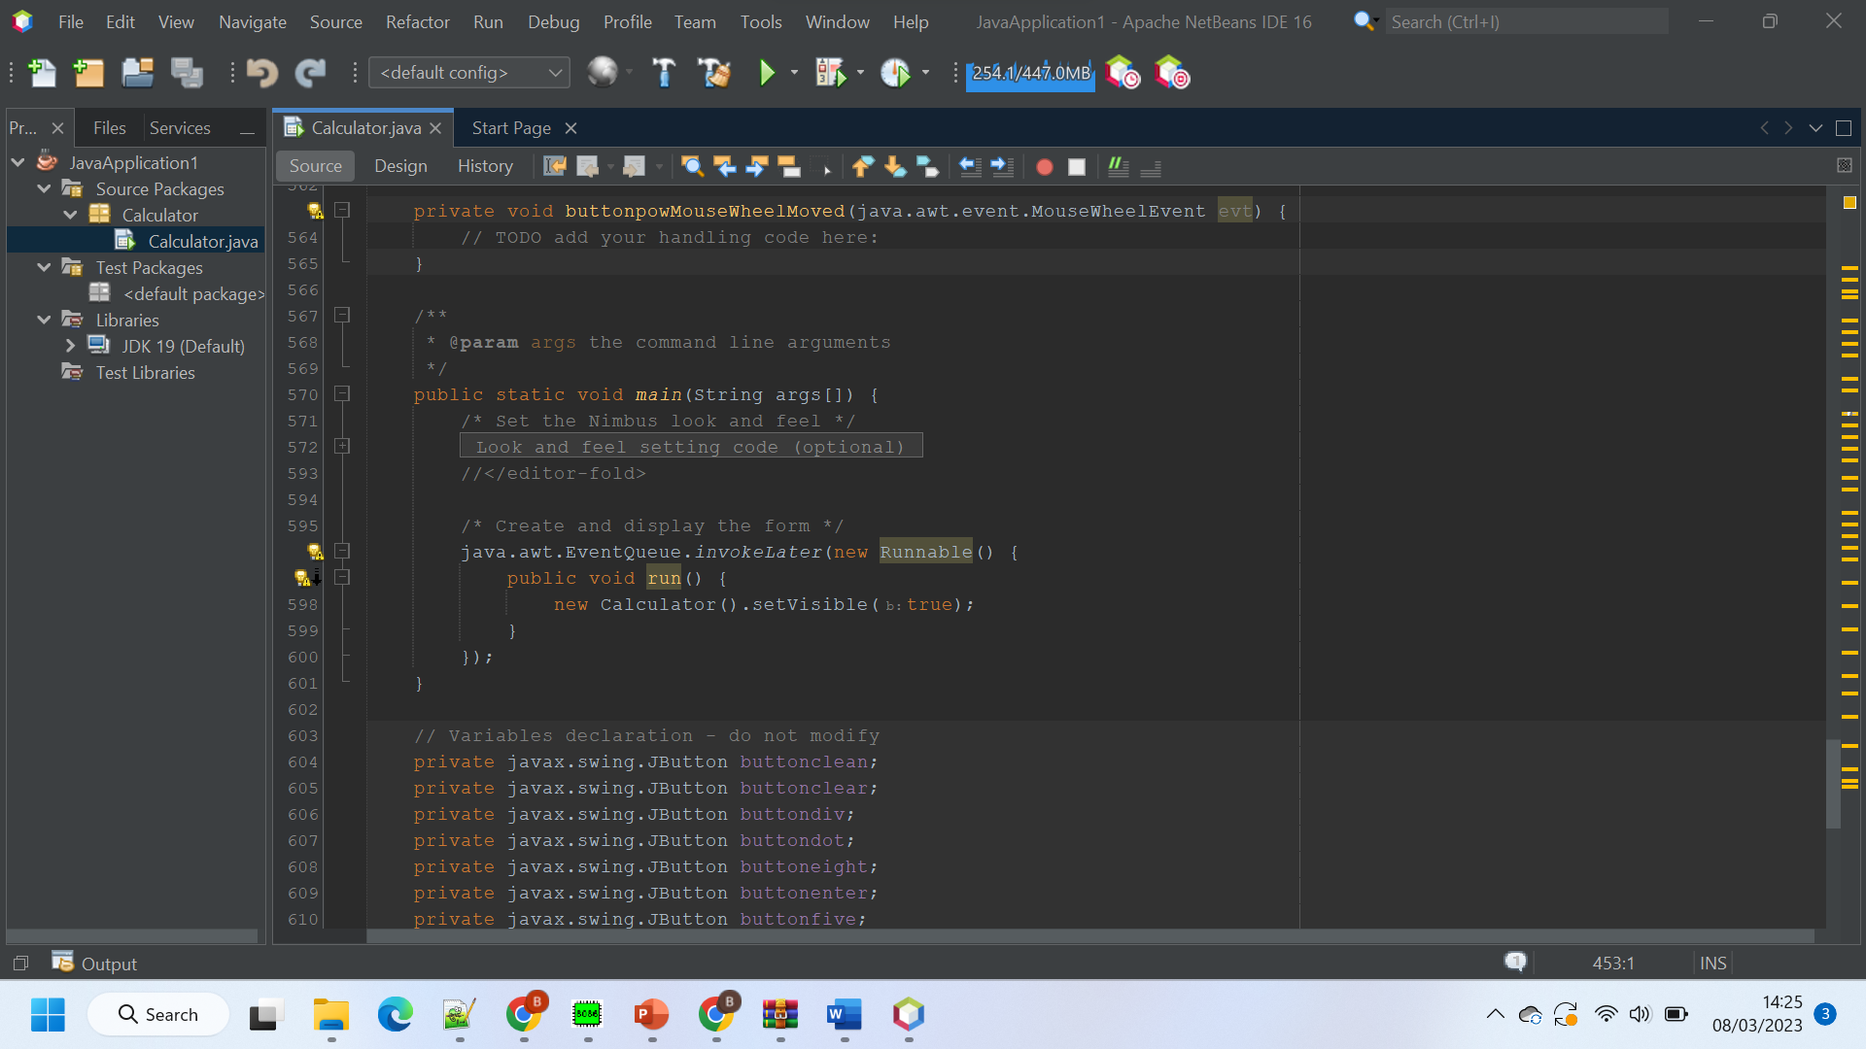

Slide 7
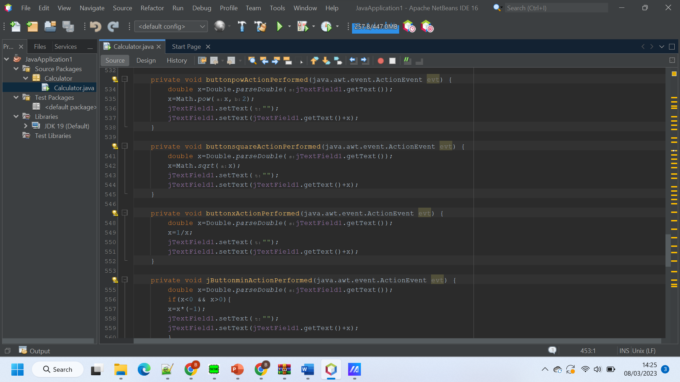

Slide 8
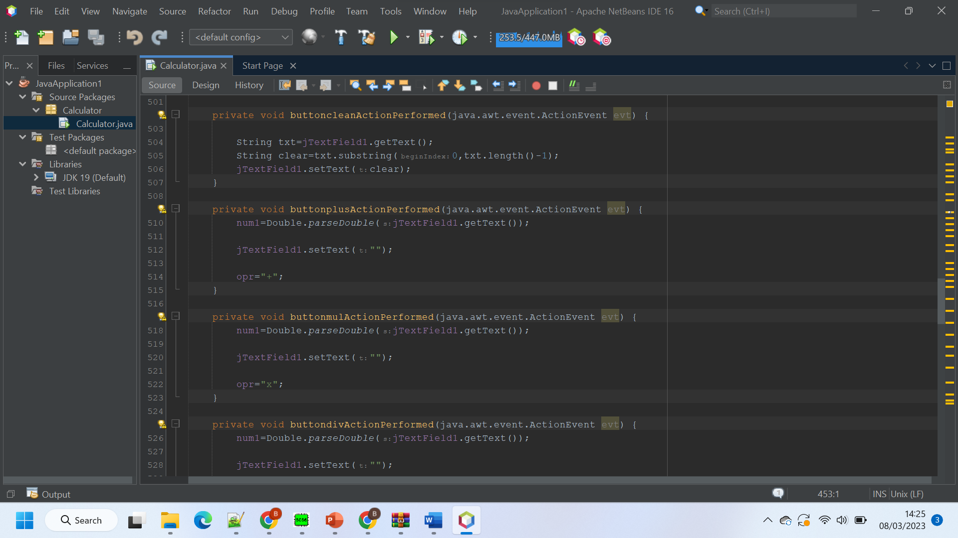

Slide 9
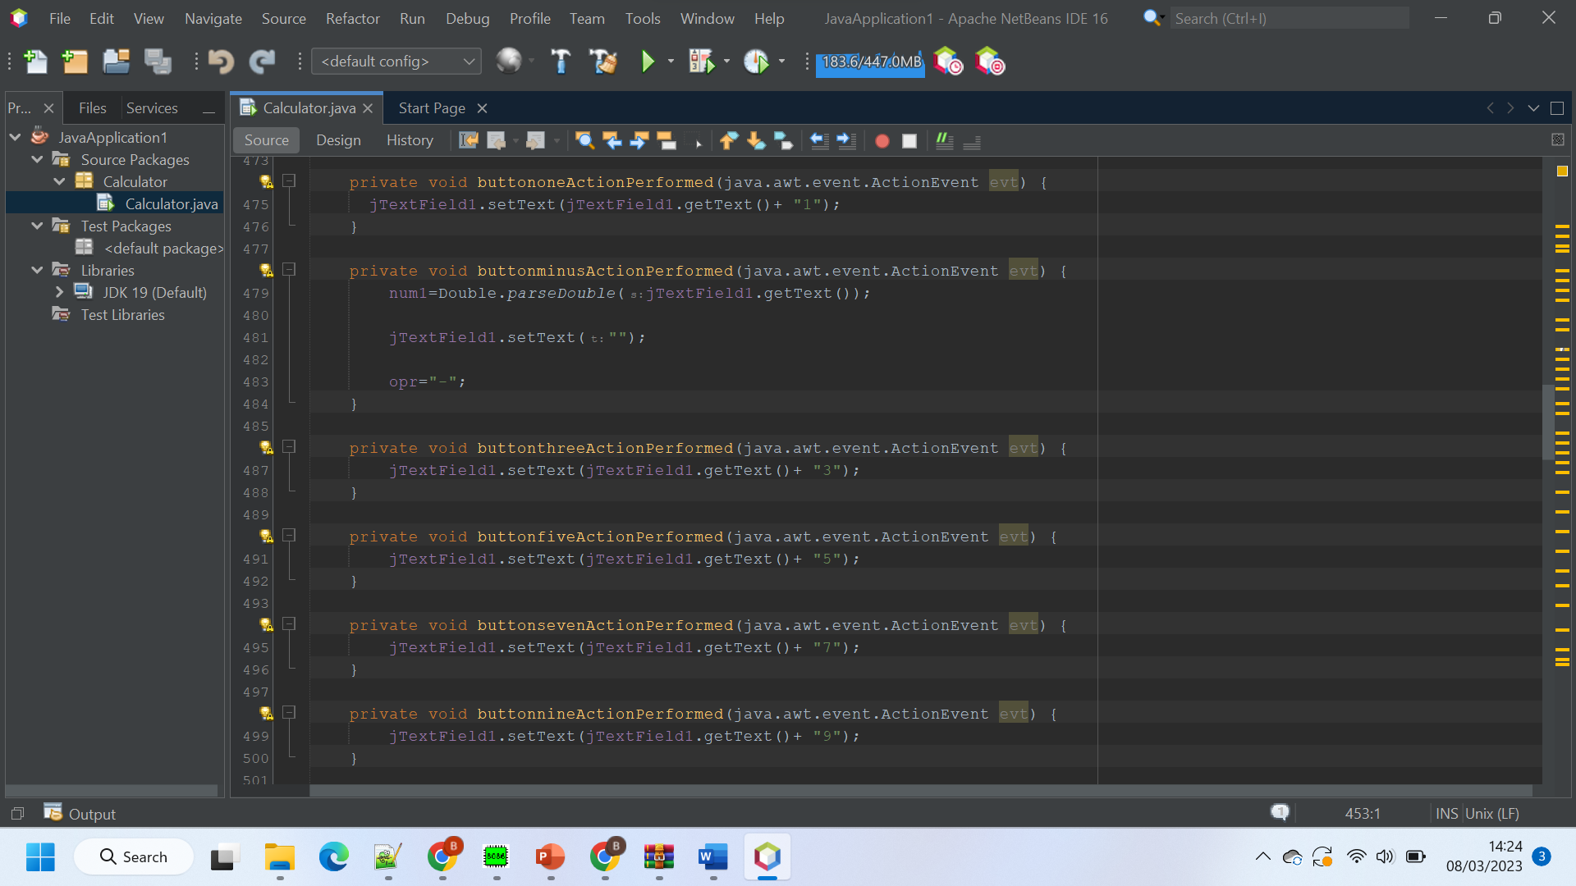

Slide 10
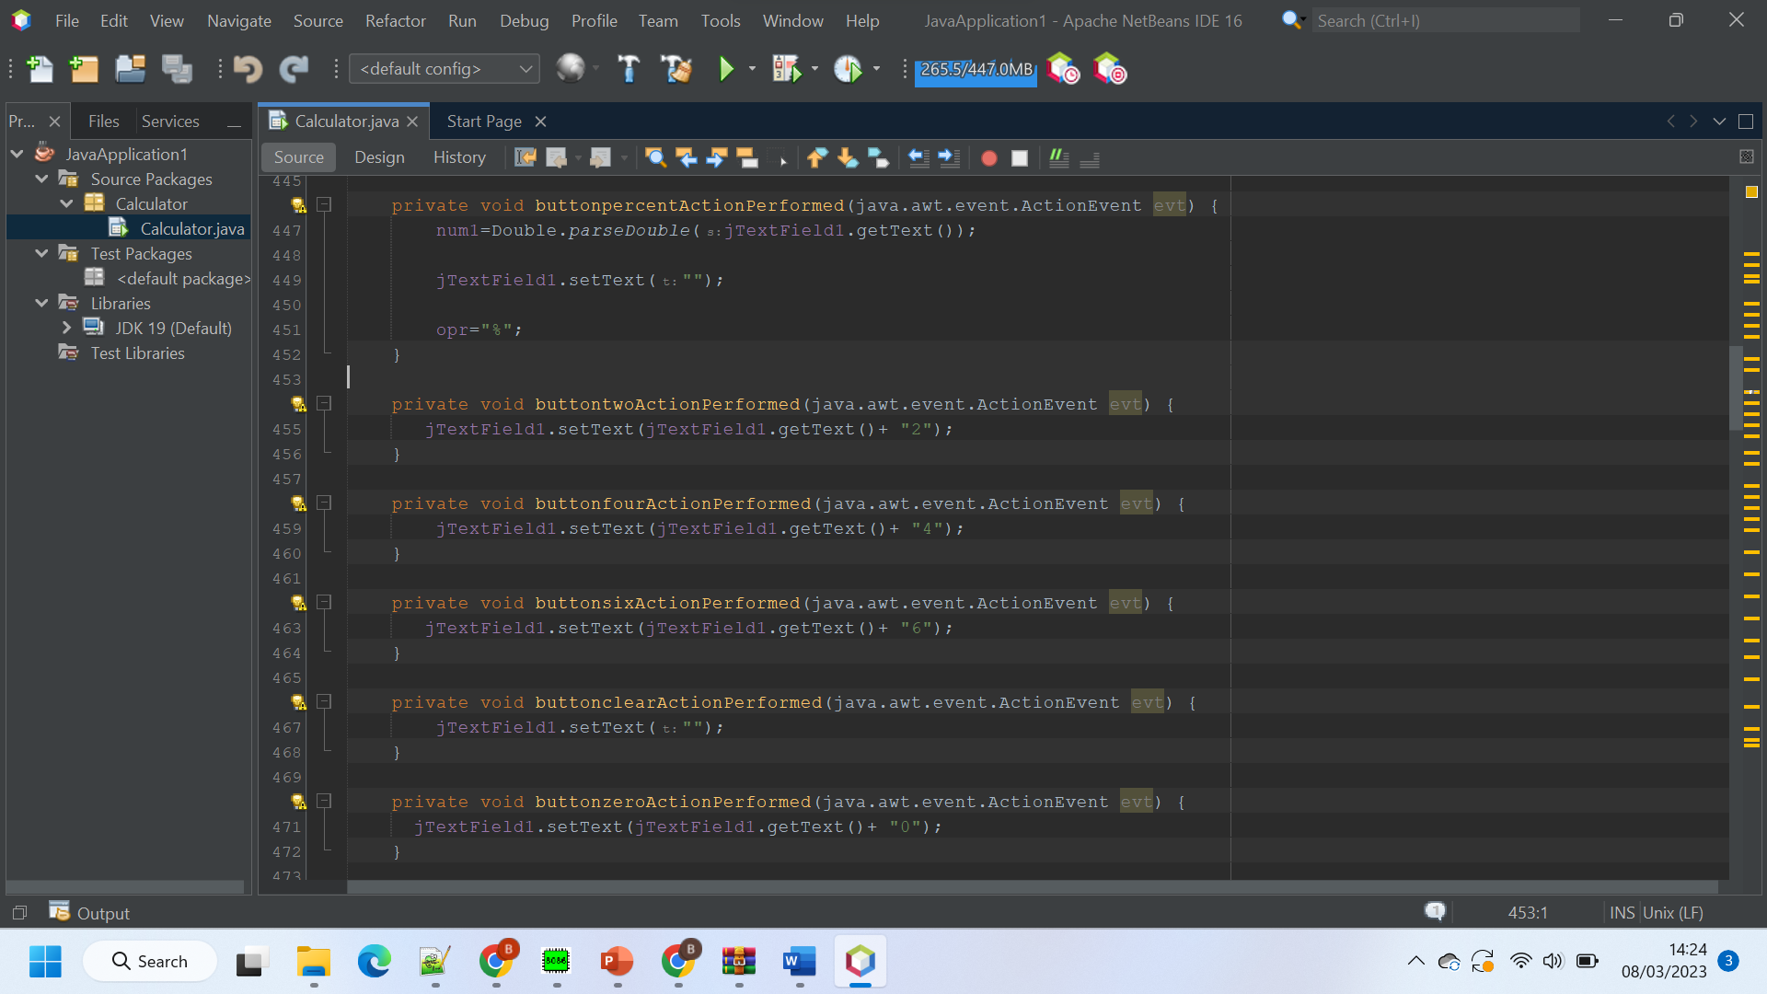

Slide 11
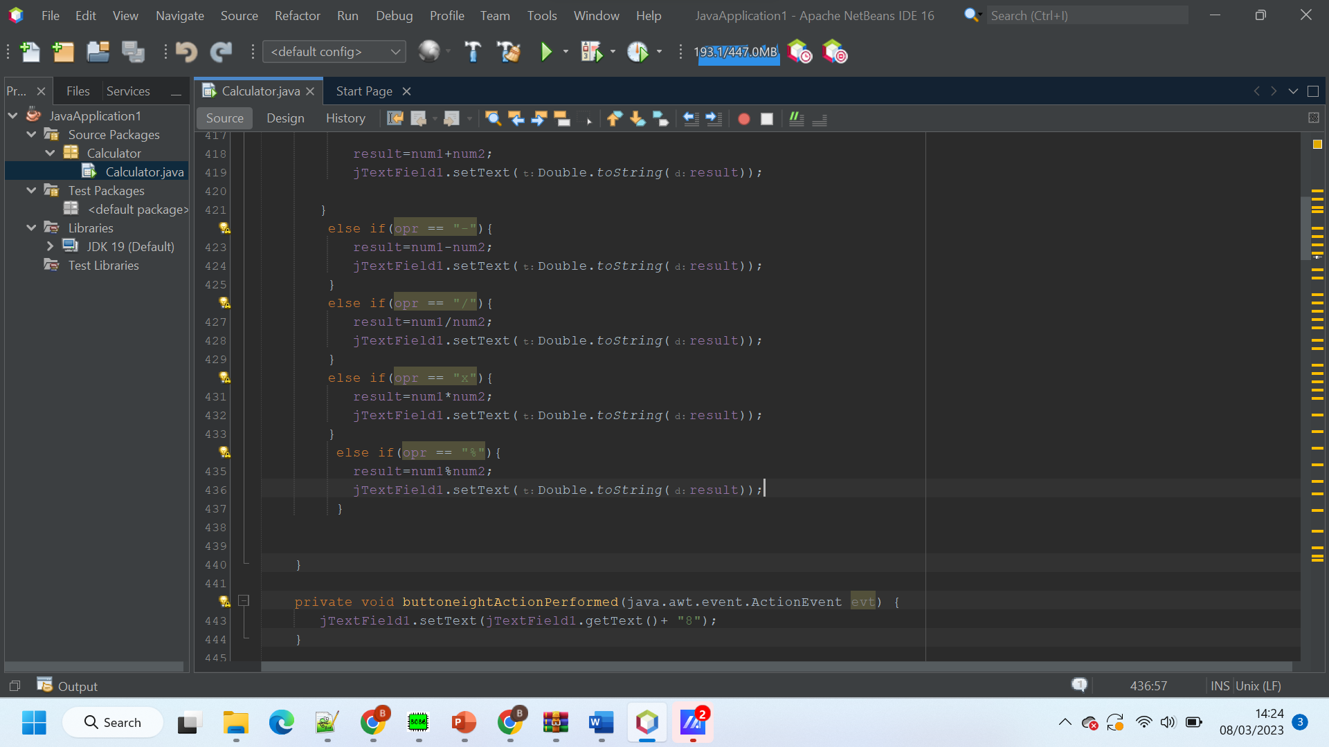

Slide 12
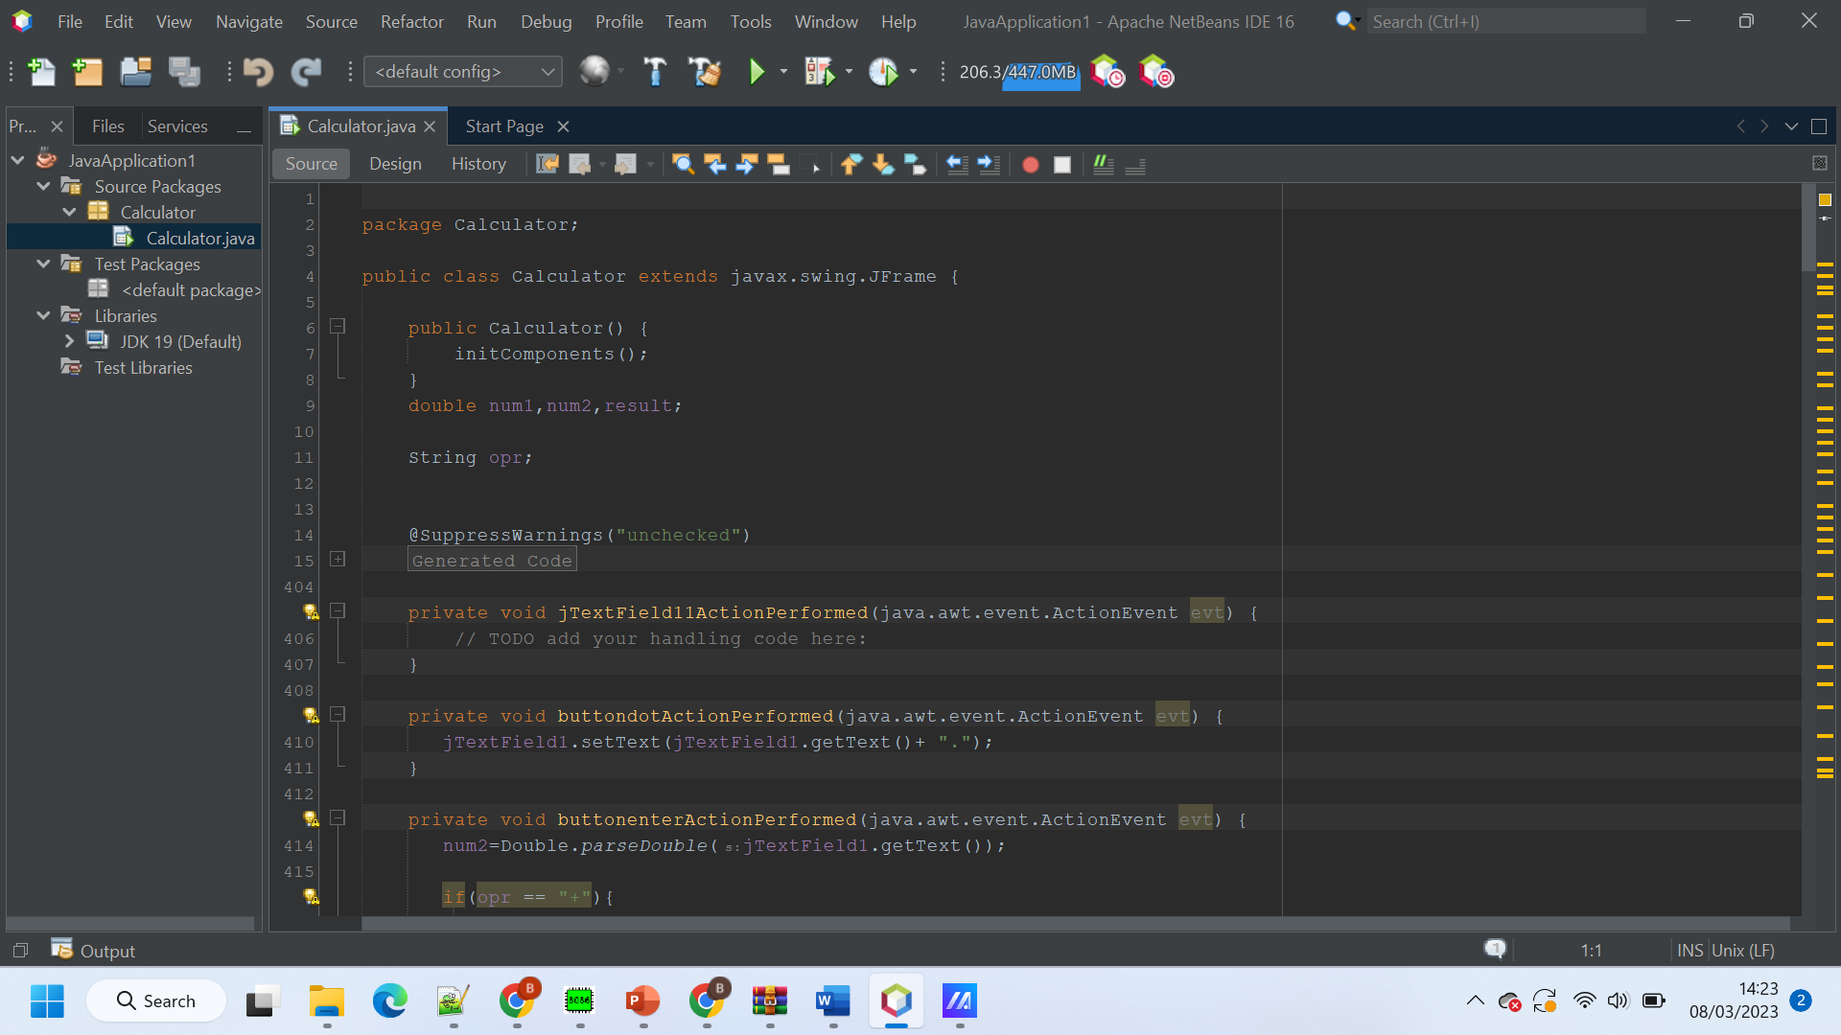

Slide 13
Pershkrimi I kodit
03

Slide 14

- IDE-n qe kam perzgjedhur per ta shkruar kodin eshte Neatbeans. Si fillim krijojme nje projekt te ri, me pas klikojme New project, zgjedhim kategorin Java with Ant dhe projekt: Java Aplication klikojme next dhe vendosim emrin e deshiruar te projektit. Pastaj e krijojm nje jFrame form. - Ne jFrame ne e dizajnojme kalkulatorin varesisht prej deshires tone. Si fillim marrim nje Panel per ti dhene nje ngjyre kalkulatorit, marrim butonat ku do te vendosim numrat dhe shenjat dhe marrim nje TextField qe te na mundesoj te shfaqen numrat pas krijimit te kodit. Tek opsioni Properties ne mund te shkruajme tekstin qe deshirojme, ta ndryshojme madhesine e tekstit poashtu dhe ngjyren ne background. - Tek Designs klikojm ne jFrame dhe ne properties => name, e emertojme jFrame “Calculator”. - Pastaj klikojm ne secilin buton me radhe dhe shkruajm kodin perkates per secalin funksion qe te mundesojme llogaritjen e numrave te ndryshem.

Slide 15
04
Shembuj

Slide 16
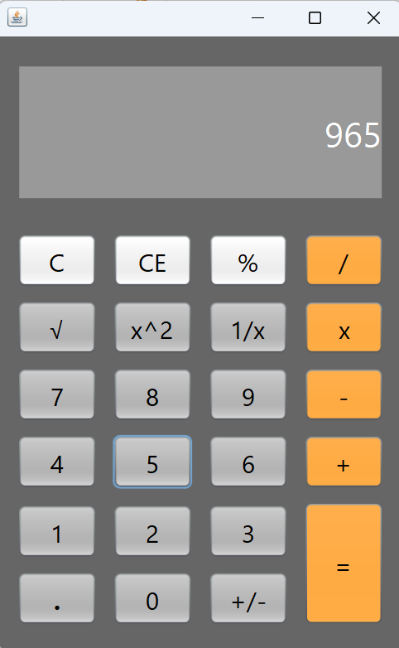
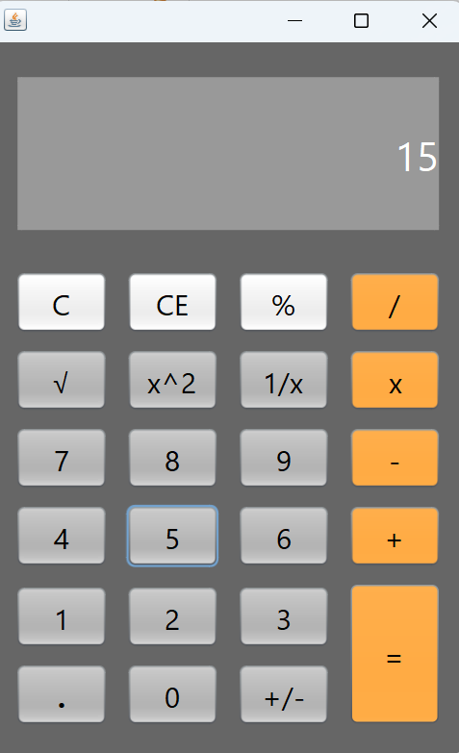
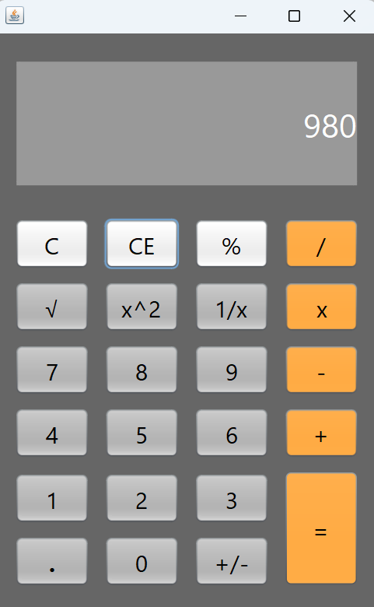
Shembulli 1.
Mbledhja e dy numrave

Slide 17
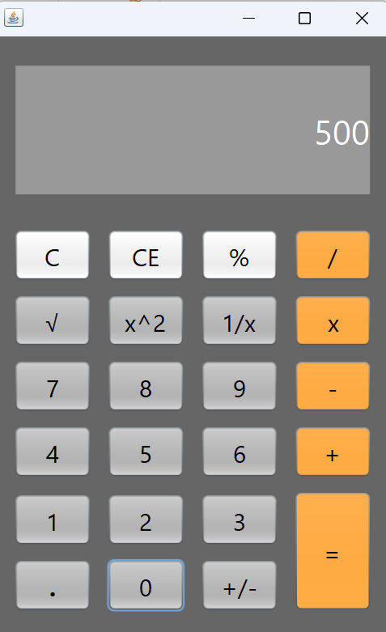
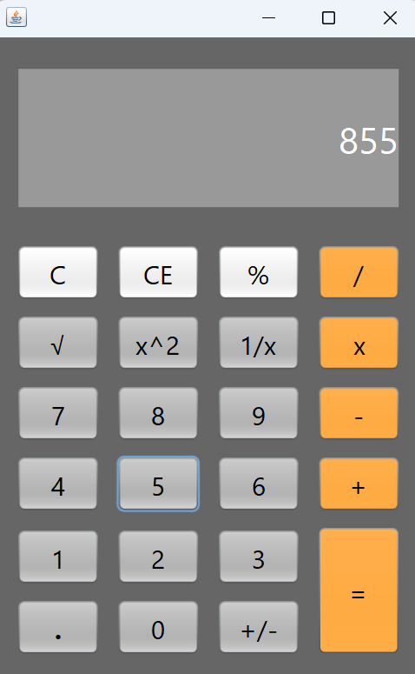
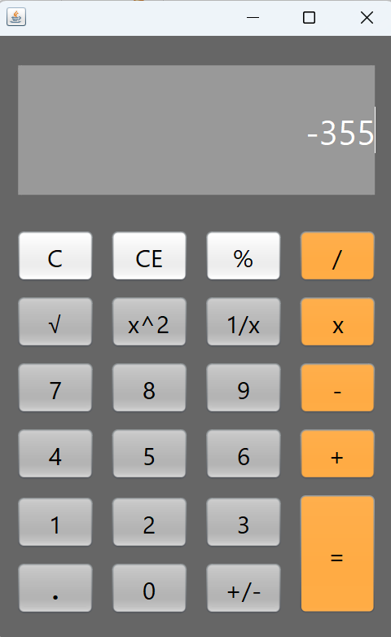
Shembulli 2.
Zbritja e dy numerave

Slide 18
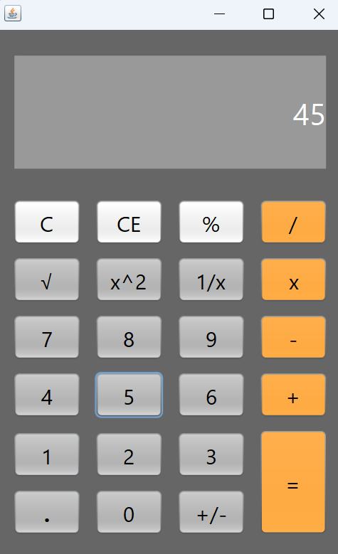
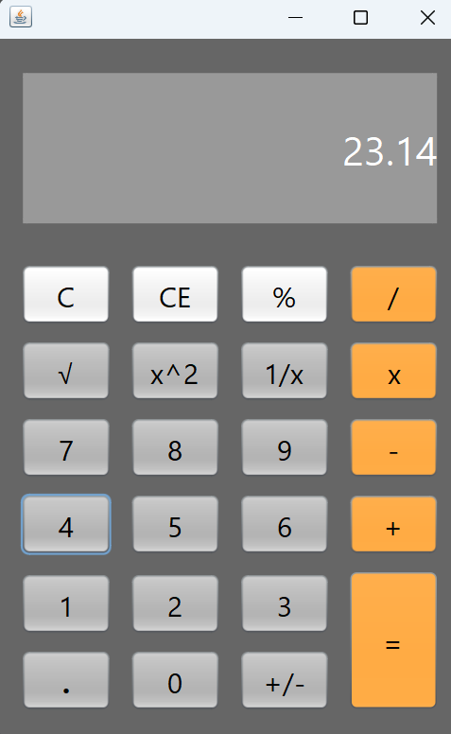
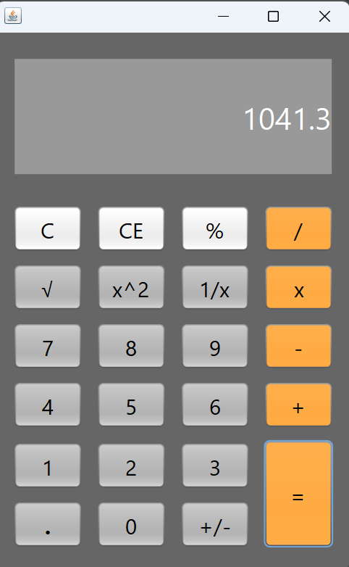
Shembull 3.
Shumezimi I dy numrave:

Slide 19
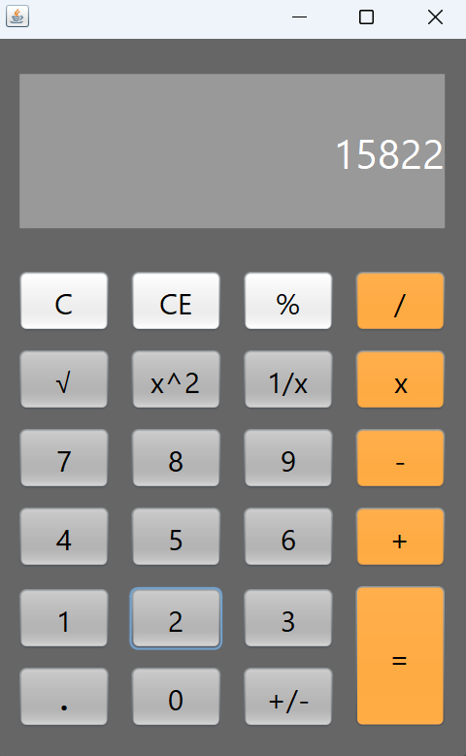
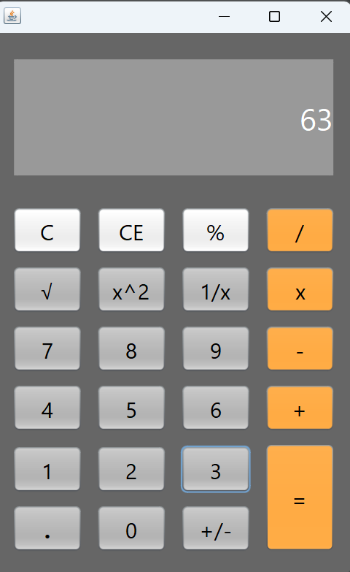
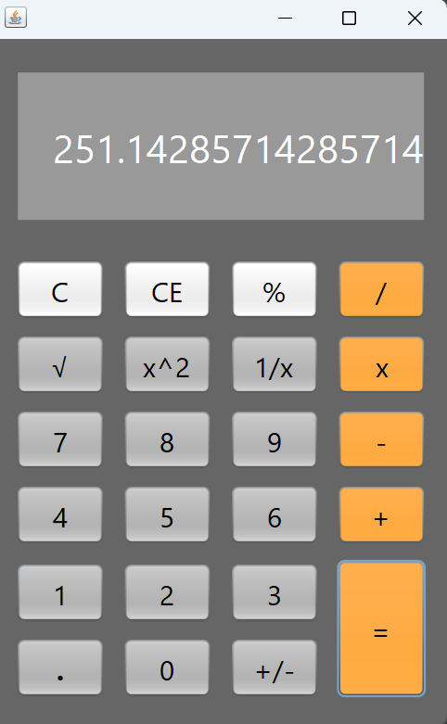
Shembulli 4.
Pjesetimi I dy numerave

Slide 20
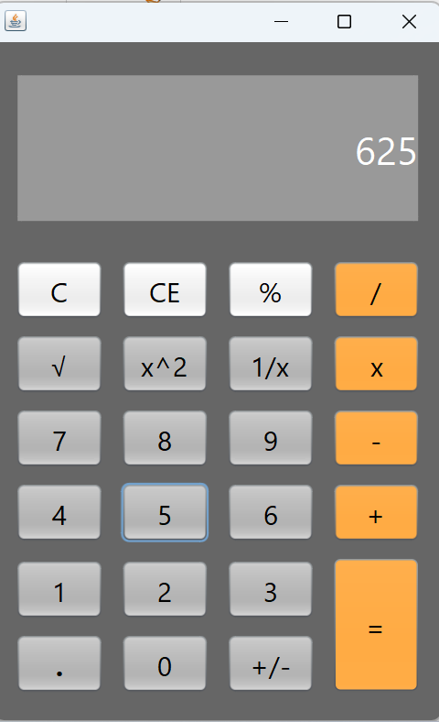
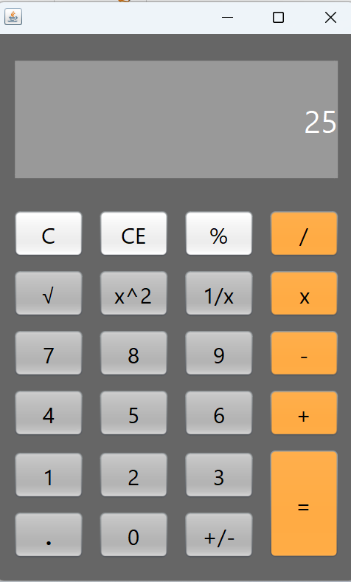

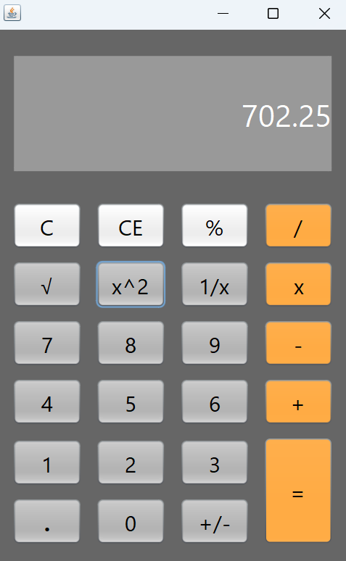
Shembulli 5.
Gjetja e rrenjes katrore
Shembulli 6.
Nje numer i ngritur ne fuqin 2

Slide 21
Faleminderit!

